Slide 1
ASTMA- JA KEUHKOAHTAUMATAUTIA SAIRASTAVAN POTILAAN HENGITYKSEN AUTTAMISMENETELMIÄ
Mirja Heikkinen, Laura Lindroos ja Riikka Sotaniemi

Slide 2
SISÄLLYSLUETTELO
HENGITYS
ASTMA HENGITYSSAIRAUTENA
KEUHKOAHTAUMATAUTI HENGITYSSAIRAUTENA
KEUHKOJEN TOIMINTAKOKEET
ASTMA JA KEUHKOAHTAUMATAUTIA SAIRASTAVAN POTILAAN HENGITYKSEN AUTTAMISMENETELMIÄ
ASTMAA TAI KEUHKOAHTAUMATAUTIA SAIRASTAVAN POTILAAN LÄÄKEHOITO

Slide 3
hengitys

Slide 4
Hengityselimet
Keuhkot (pulmones)
Ylähengitystiet
  Nenäontelo (vacum nasi),
  nielu (pharynx),
  kurkunpää (larynx)
Alahengitystiet
  Henkitorvi (trachea), joka
  haarautuu kahdeksi pääkeuhkoputkeksi
  Keuhkoputket (bronchus)

Slide 5
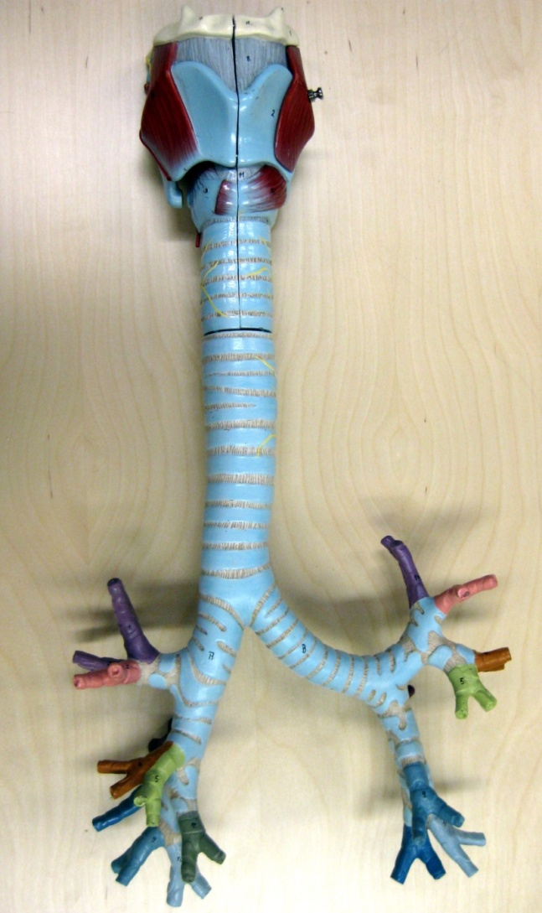
Kurkunpää (larynx)
Henkitorvi (trachea)
Keuhko-putket (bronchus)

Slide 6
Keuhkot
2 kpl, rintakehän molemmin puolin
  Oikeassa 3 lohkoa (ylä-, keski ja alalohko – lobus superior, lobus medius, lobus inferior)
  Vasemmassa 2 lohkoa (ylä- ja alalohko)
Ympärillä keuhkopussi (pleura)
  Muodostuu kahdesta osasta (sisus- ja seinämyöteinen lehti - pleura visceralis ja pleura parietalis), joiden välissä pleuranestettä kitkan vähentämiseksi
Keuhkoportin kautta pääkeuhkoputket ja verisuonet keuhkoihin

Slide 7
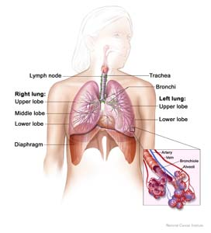
Keuhkot

Slide 8
Pääkeuhkoputket haaroittuvat pienemmiksi,
→ rustokudos vähenee, loppuu kokonaan
→ ilmatiehyet (bronchiolus)
→ hengitystiehyet (bronchiolus respiratorius) (pienimpiä haaroja keuhkoputkissa)
Keuhkoputket päättyvät alveoleihin eli keuhkorakkuloihin
  Niiden välissä tiheä keuhkohiussuoniverkosto, joka muodostaa keuhkokudoksen

Slide 9
Hengitystiet
Hengitysteissä limakalvo
  Tuottaa limaa, jonka tarkoitus puhdistaa sisäänhengitettyä ilmaa (mikrobit ja pienhiukkaset)
Limakalvon peittää hengitystie-epiteeli eli pintasolut
Hengitystie-epiteelissä värekarvoja
  Kuljettavat limaa liikkeillään hengitysteistä kohti nielua
  Lima niellään mahalaukkuun, jossa bakteerit tuhoutuvat happamuuden vuoksi
Notes:
> järjestys?

Slide 10
Hengityslihakset
Antavat hengittämiseen tarvittavan energian
Kiinnittyneet rintakehään
Tärkeimmät sisäänhengityslihakset
  Uloimmat kylkivälilihakset (intercostales externi)
  Pallea (diaphragma)
Tärkeimmät ulkohengityslihakset
  Sisemmät kylkivälilihakset (intercostales interni)
  Vatsalihakset

Slide 11
Hengityksen toiminta
Hengitys jaetaan neljään osaan
  KEUHKOTUULETUS eli ventilaatio
  HAPPI JA HIILIDIOKSIDI ALVEOLEISTA VEREEN JA TAKAISIN ALVEOLEIHIN
  HAPEN JA HIILIDIOKSIDIN SIIRTYMINEN VERESSÄ
  HAPEN JA HIILIDIOKSIDIN VAIHTO VEREN JA KUDOSTEN VÄLILLÄ

Slide 12
1. Ilman kulkeutuminen keuhkorakkuloiden ja ilmakehän välillä
2. Kaasut pyrkivät suuresta paineesta pienempään
  → Happi siirtyy alveoleista vereen
3. Solut käyttävät hapen tuottaen hiilidioksidia
  → Hiilidioksidi siirtyy verestä uloshengityksen kautta pois elimistöstä
  4. Happi kiinnittyy punasolun hemoglobiiniin ja siirtyy elimistön kudoksiin

Slide 13
Sisäänhengitys (inspiraatio, inhalaatio)
  Ilman siirtyminen keuhkoihin
  Alipaine → ilma pääsee hengitysteiden kautta keuhkorakkuloihin
Uloshengitys (ekspiraatio, ekshalaatio)
  Ilman siirtyminen keuhkoista
  Passiivista
  Rintakehä palautuu lepoasentoon, hengityslihakset rentoutuvat → ilma virtaa ulos keuhkoista

Slide 14
Hengityksen tarkoitus
Perustoiminto hengissä pysymiseen
Kaasujen vaihto elimistön ja ulkoilman välillä
  Happi ilmasta kudosten soluihin
  Hiilidioksidi soluista pois

Slide 15
Astma (asthma bronchiale) hengityselinsairautena

Slide 16
Keuhkosairaus, jossa keuhkoputkien limakalvot ovat tulehtuneet
Astmassa keuhkoputken limakalvojen tulehdussolut lisääntyvät
Sen seurauksena keuhkoputket supistuvat ja ahtautuvat herkästi eri ärsykkeistä, mikä aiheuttaa hengityksen hankaloitumisen
Kehittyy ulkosyntyisesti sekä sisäsyntyisesti

Slide 17
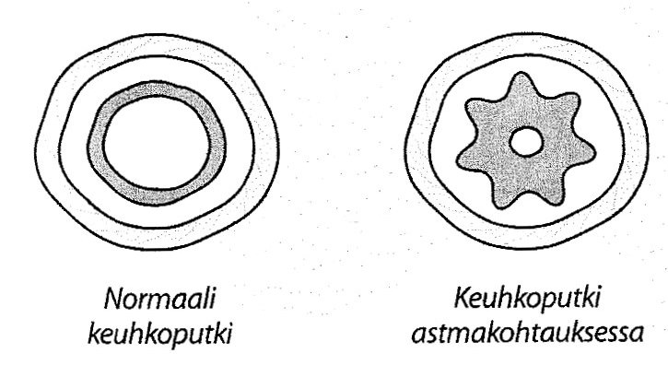
Normaali keuhkoputki ja astmakohtauksessa supistunut keuhkoputki

Slide 18
ULKOSYNTYINEN ASTMA
Muodostuu IgE-tyypin (immunoglubuliini) vasta-aineita
→ kun solu reagoi allergeenin kanssa, IgE vapauttaa solusta välittäjäainetta, joka saa aikaan yliherkkyysreaktion
Esimerkiksi, jos on allerginen pölypunkille, elimistö valmistaa IgE-vasta-aineita, jotka tunnistavat nopeasti pölypunkki-allergeenin, ja kiinnittyvät siihen laukaisten allergisen reaktion

Slide 19
SISÄSYNTYINEN ASTMA
Yleensä silloin, kun potilaalla ei ole atooppista allergiaa
Yleensä tämä astma alkaa aikuisiällä, mutta sen syntymekanismi on epäselvä
Sisäsyntyisessä astmassa hoito on ympäri vuoden jatkuvaa ja oireet ovat kroonisia, jotka voivat pahentua

Slide 20
OIREET
Alkavat vähitellen
Ensimmäinen oire on yleensä limaneritys → yskä!
Uloshengityksen vaikeutuminen
Vinkuva ja raskas hengitys, josta seurauksena saattaa tulla hengenahdistuksia etenkin rasituksessa
Toistuvat keuhkoputkentulehdukset, jolloin oireet saattavat pahentua
Oireita voivat myös pahentaa
  Kylmä ilma
  Tupakansavu
  Hajut
Yskän lisäksi astmaatikolla on myös kroonista- ja heinänuhaa, sekä atooppista ihottumaa

Slide 21
DIAGNOSOINTI
Varhainen diagnosointi ja hoidon aloittaminen hidastaa astman etenemistä sekä keuhkojen toiminnan huononemista
Ennen toteamista tehdään tutkimuksia, joilla selvitetään keuhkojen toimintakykyä sekä mahdollisia toimintahäiriöitä.
Näitä tutkimuksia ovat uloshengityksen huippuvirtauksen mittaus PEF, ja keuhkojen tuuletuskyvyn mittaus spirometria

Slide 22
HOITO
Perustana astman hoidossa on lääkehoito ja lääkkeetön hoito
Hoidoilla alkuvaiheen astmassa keuhkojen toiminta voi normalisoitua sekä oireet loppua, mutta hoitamaton astma saattaa johtaa pienten keuhkoputkien jäykistymiseen

Slide 23
Keuhkoahtaumatauti eli copd (chronic obstructive pulmonary disease) hengityselinsairautena

Slide 24
Ei voida parantaa
Johtuu 90 % tupakoinnista
15-20 % tupakoitsijoista sairastuu
  Tupakoinnin lopettaminen hidastaa taudin etenemistä
Havaitaan usein vasta taudin myöhäisessä vaiheessa
Kolme tekijää, jotka vaikuttavat COPD:n syntyyn:
  1. Krooninen keuhkoputkentulehdus
  2. Keuhkojen laajentuma eli emfyseema
  3. Krooninen etenevä hengitysteiden ahtauma

Slide 25
Yleisoireet
Ilmaantuvat vähitellen ja salakavalasti
  Luullaan useimmiten johtuvan vanhuudesta
Rasituksessa ilmenevä hengenahdistus ja hengityksen vinkuminen
Vain hyvin pitkälle edenneessä taudissa henkeä ahdistaa myös levossa

Slide 26
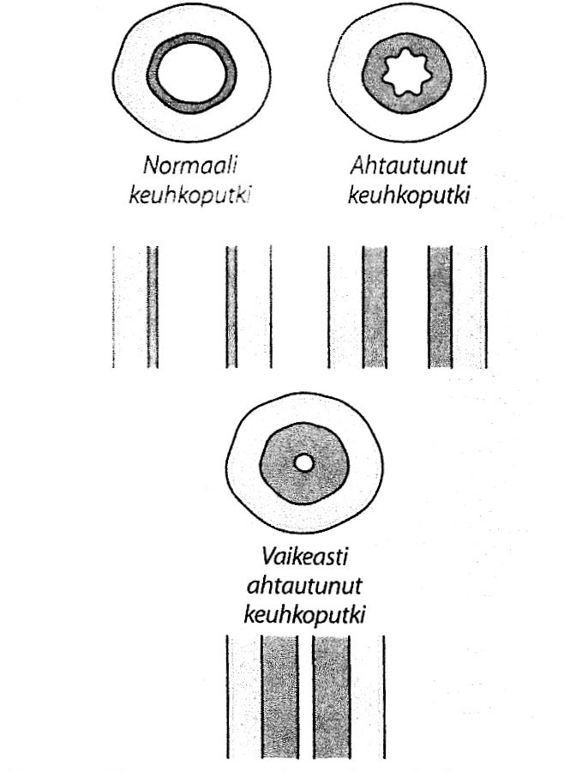
Normaali, ahtautunut ja vaikeasti ahtautunut keuhkoputki

Slide 27
1. Kroonisesti etenevä hengitysteiden ahtauma
COPD vahingoittaa eniten juuri bronkioleja eli pieniä keuhkoputkia
Tulehdus paksuntaa seinämiä, jolloin ilmatiet ahtautuvat
Keuhkoputket painuvat kasaan
Pitkittyneessä tulehdusreaktiossa aiheutuu kudostuhoa, sidekudosarpien ilmaantumista limakalvojen alle ja kudoksiin
Keuhkorakkuloiden ja bronkiolien välisiä kiinnityskohtia häviää, jolloin ilmatiet muuttuvat mutkaisiksi ja niiden läpimitta vaihtelee

Slide 28
2. Krooninen keuhkoputkentulehdus
Suurissa ilmateissä tapahtuu epiteelivaurioita
Yskä ja yskökset
Värekarvalliset solut muuttuvat limaa tuottaviksi pikarisoluiksi
Pidemmällä aikavälillä solut voivat korvautua myös levyepiteelillä jolloin liman poistuminen keuhkoista vähenee
Epiteelin alaiseen limakalvoon kertyy tulehdussoluja
Limarauhaset suurenevat, niiden määrä kasvaa ja ne menettävät kykyään tuottaa bakteereja tuhoavia entsyymejä
Keuhkoputkissa sileä lihaskudos voi lisääntyä
Myös pienissä ilmateissä ilmenee tulehdusmuutoksia

Slide 29
3. Keuhkolaajentuma
Keuhkorakkuloita tuhoutuu, elastista kimmoisuutta katoaa, hiussuoniverkostoa vähenee
Keuhkoahtauman laajuus vaikuttaa eniten keuhkoahtaumataudin ennusteeseen ja taudin kulkuun
Jos sairautta esiintyy myös pienissä ilmateissä, ilmaa voi siirtyä alueille jossa ei ole enää verenkiertoa
Toisaalta verenkiertoa voi olla alueilla, jossa ilma ei enää virtaa normaalisti

Slide 30
Keuhkojen toimintakokeita

Slide 31
PEF-mittaus (peak expiratory flow)
PEF eli uloshengityksen huippuvirtaus kuvaa millainen virtaus suurissa keuhkoputkissa on
PEF- mittaus on nopein ja yksinkertaisin koe,
joka kuvastaa keuhkojen toimintaa
Tulos kertoo, kuinka monta litraa potilas pystyy puhaltamaan ilmaa yhden minuutin aikana
Sitä käytetään esimerkiksi astman seurannassa
sekä astman ja keuhkoahtaumataudin erotusdiagnostiikassa

Slide 32
Miten PEF mitataan?
PEF- mittaus tehdään aina joko seisten tai istuen
PEF- mittaria pidetään vaakatasossa, keuhkot vedetään täyteen ilmaa
Mittarin suukappale asetetaan tiukasti suuhun ilmavuotojen välttämiseksi
Sen jälkeen potilas puhaltaa nopeasti ja voimakkaasti ulos
Mittari näyttää mittaustuloksen, ja mittaus toistetaan kolme kertaa samassa asennossa
Potilaan seurantalomakkeeseen merkataan paras mittaustulos

Slide 33
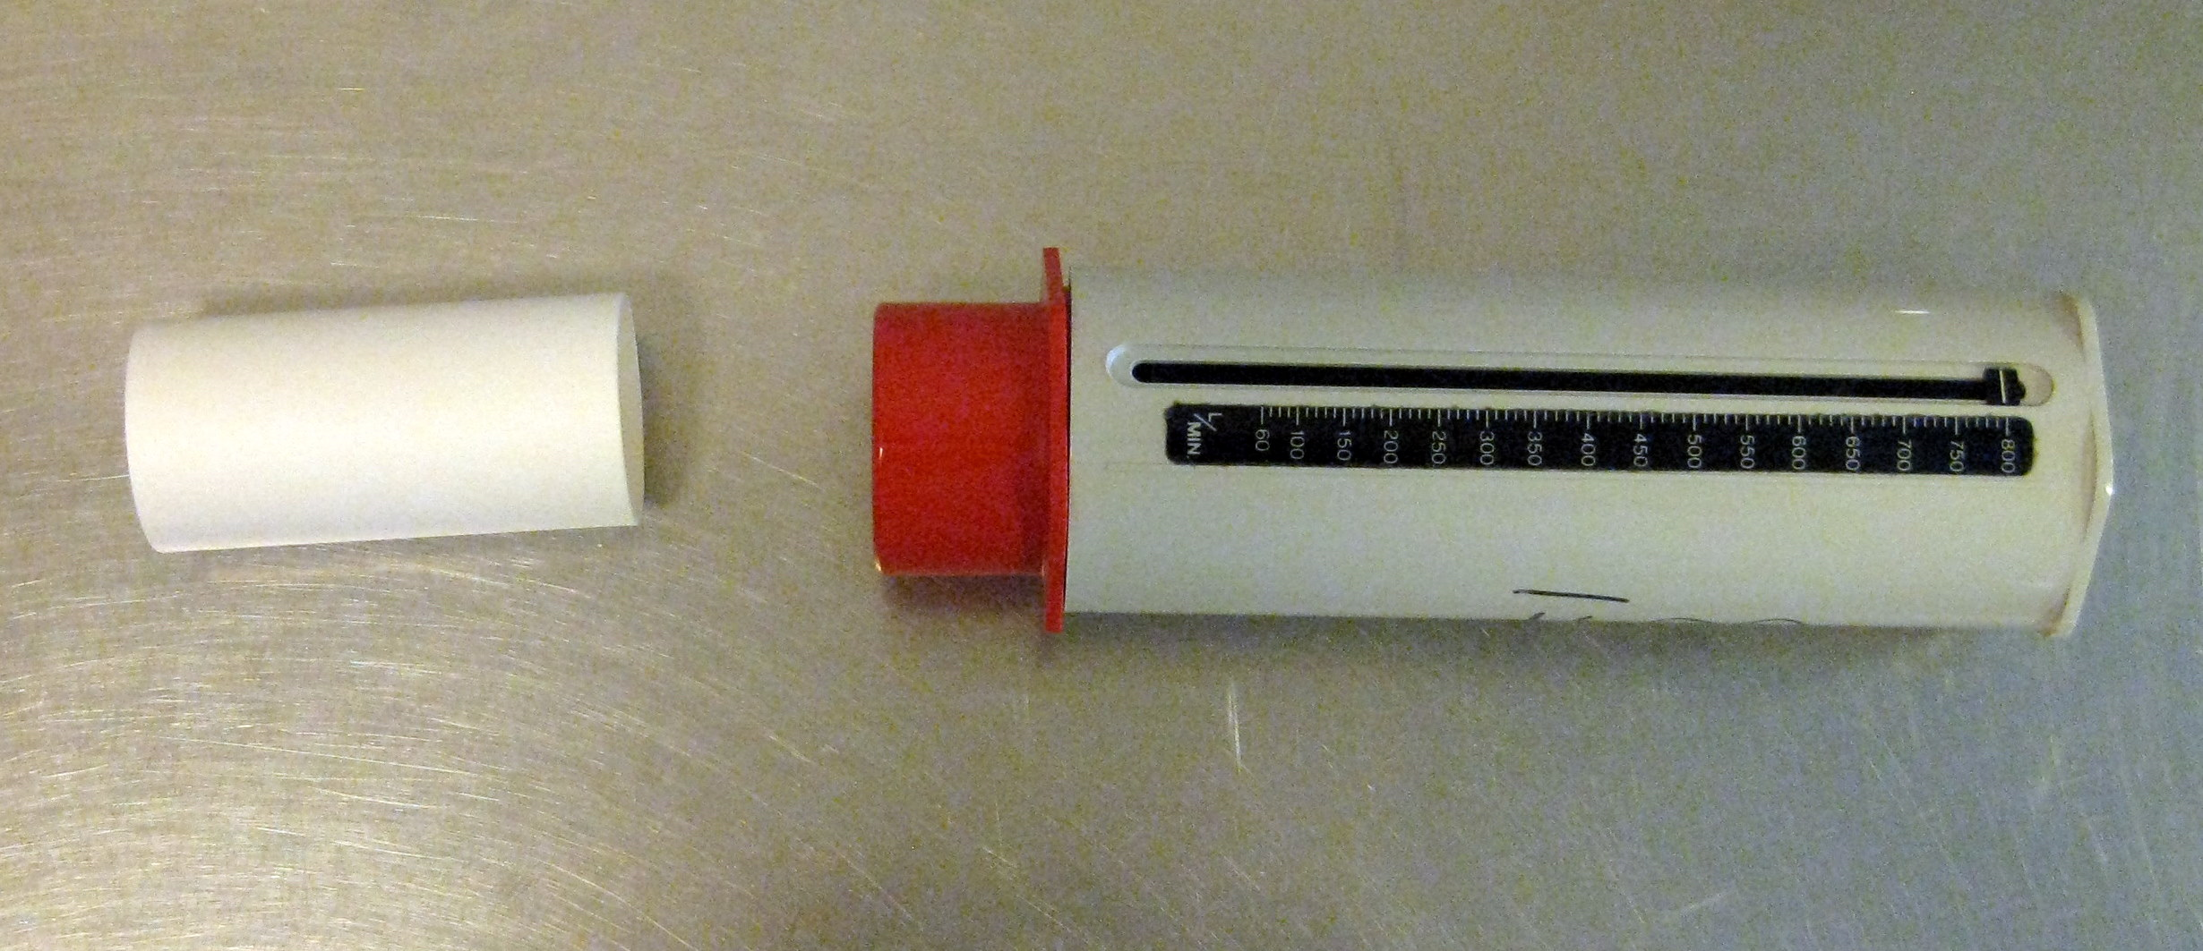
PEF-mittari

Slide 34
PEF-mittauksen tulos
PEF- viitearvo on yleensä 400- 600 l/min
Se voi vaihdella potilaan iän, sukupuolen ja koon mukaan
Jos potilaalla on astmaoireita, PEF- arvot voivat olla alhaisempia keuhkoputkien ahtauman vuoksi
Myös huono asento, mittarin kosteus tai
heilahdus mittauksen aikana voivat huonontaa mittaustulosta

Slide 35
SPIROMETRIA
Spirometriaa käytetään, kun selvitetään miten keuhkot toimivat, ja miten ilma virtaa hengitysteissä
Keuhkoahtaumataudin ja astman määrityksessä, sekä niiden seurannassa spirometria on tärkeässä osassa
Sillä voidaan mitata keuhkojen tilavuus ja tuuletuskyky, ja se antaa tarkempaa tietoa kuin PEF- mittaus

Slide 36
Dynaaminen spirometria kertoo, kuinka paljon ilmaa potilas pystyy vetämään keuhkoihinsa, tai kuinka paljon ilmaa potilas pystyy puhaltamaan joko hitaasti tai nopeasti ulos
Tilavuusspirometria kertoo sen ilmamäärän, joka jää keuhkoihin syvän ulospuhalluksen jälkeen

Slide 37
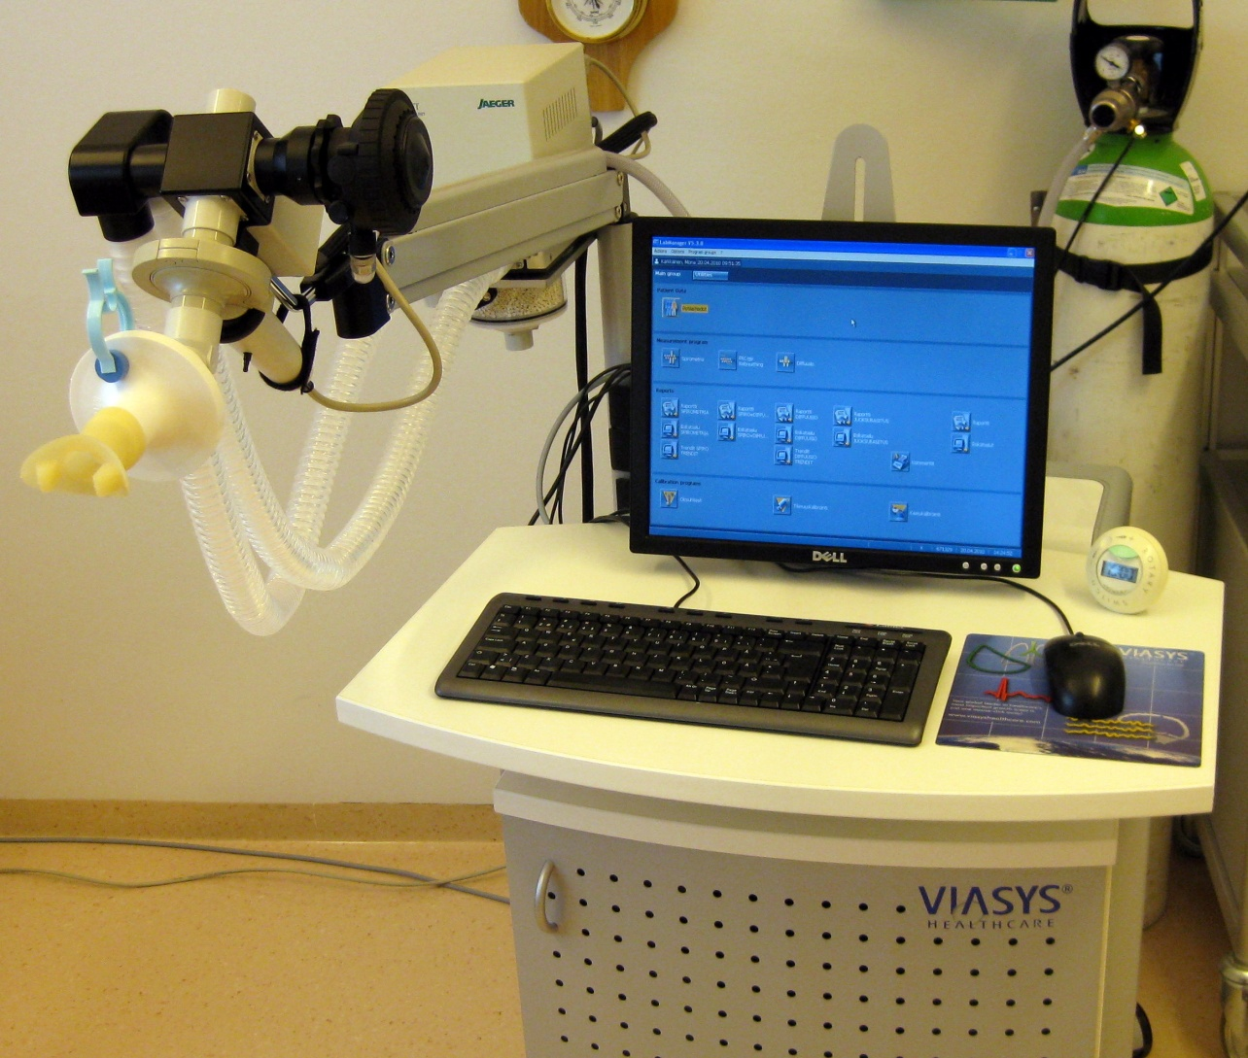
Spirometrialaite

Slide 38
Miten spirometria tutkimus tehdään?
Spirometrialaite kalibroidaan, potilaan täytyy olla tupakoimatta neljä tuntia, sekä olla syömättä ja
välttää fyysistä rasitusta kaksi tuntia ennen koetta
Potilas asettuu istumaan jalat maassa, selkä suorana
ja hänen nenänsä puristetaan kiinni nenäpuristimen avulla
Potilas vetää keuhkot täyteen ilmaa ja asettaa suukappaleen tiiviisti suuhunsa ennen puhaltamista
Tämän jälkeen potilas puhaltaa keuhkot voimakkaasti tyhjiksi
Puhallus toistetaan kolmesti ja niiden keskiarvo kirjataan

Slide 39
Spirometria mittauksen tulos
Keuhkojen tilavuus on aikuisella ihmisellä yleensä
6-7 litraa minuutissa
Siihen vaikuttavat ikä, sukupuoli ja potilaan koko
Spirometrialla voi tehdä neljä eri mittausta, jotka ovat sisäänhengityksen varatila (n. kolme litraa), levossa sisään- ja uloshengitys eli tidaalihengitys
(n. 0,5 litraa), uloshengityksen varatila (n. yksi litra) ja keuhkojen muotoa ylläpitävän ilman jäännösilmatila (n. 1,5 litraa)

Slide 40
BRONKOSKOPIA
Bronkoskopiaa eli keuhkoputkientähystystä
käytetään esimerkiksi COPD tutkimuksissa
Tähystimen läpimitta on noin 6 millimetriä ja siinä
on valo, jonka avulla voidaan tarkastella elimistön rakenteita
Nykyisin on käytössä myös videobronkoskopia → toimenpidettä voidaan seurata monitorilta, mikä helpottaa analysointia
Toimenpide ei ole kivulias ja se kestää noin 20 minuuttia
Ennen tähystystä potilaan tulisi olla ravinnotta ja tupakoimatta noin 6-8 tuntia
Aamulääkkeet sekä hengitettävät lääkkeet voidaan ottaa normaalisti

Slide 41
Ennen toimenpidettä...
Potilaalle voidaan antaa rauhoittavia lääkkeitä → Yhteistyö potilaan kanssa on helpompaa ilman esilääkettä, sillä silloin potilas omaksuu ohjauksen paremmin kuin esilääkitty potilas
Liman erityksen vähentämiseksi ja bradykardian estämiseksi potilaalle annetaan atropiinia puoli tuntia ennen tutkimusta
Potilaan nielu, kurkunpää ja henkitorvi puudutetaan spray-puudutteella tai spiralla
Tähystimen avulla voi tarvittaessa lisätä puudutetta
Tähystys voidaan tehdä nenän kautta, mikäli potilaan yskimisrefleksi on voimakas

Slide 42
Toimenpiteen aikana...
Potilaalle laitetaan suukappale
Lääkäri työntää tähystimen varovasti potilaan nieluun, henkitorveen ja keuhkoputkistoon
Tarvittaessa tähystimeen liitetään instrumentti, jolla voidaan ottaa koepaloja esimerkiksi keuhkoputkista
Potilaan tulee olla syömättä ja juomatta kaksi tuntia toimenpiteen jälkeen tai kunnes kurkunpään puudutus ei enää vaikuta

Slide 43
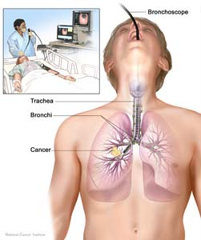
Bronkoskopia

Slide 44
ASTMA JA KEUHKOAHTAUMATAUTIA SAIRASTAVAN POTILAAN HENGITYKSEN AUTTAMISMENETELMIÄ

Slide 45
HENGENAHDISTUS
Voi olla seurauksena
  äkillisestä, kroonisesta tai vähitellen kehittyvästä sairaudesta
  tapahtumasta, esim. akuutista astmakohtauksesta
  kroonisesta hengityselinsairaudesta, kuten keuhkoahtaumataudista
Hoidon tavoitteena on turvata riittävä hapensaanti ja normaali hengitystoiminta

Slide 46
1. HENGITYKSEN HAVAINNOINTI
Normaali hengitystapa
  Tasainen, lähes äänetön, hengitysliikkeet rauhallisia
Epänormaali hengitystapa
  Pinnallinen, hyperventiloiva, haukkova: hengitystieinfektio
  Rahiseva: hengitysteissä limaa/nestettä
  Vinkuva: astmakohtaus
  Ritisevä: tulehtuneet keuhkoputket
Tarkkailu ja kuuntelu (auskultointi)

Slide 47
HAVAINNOINTI JATKUU
HENGITYSTIHEYS ELI HENGITYSFREKVENSSI
Keho nopeuttaa hengitystiheyttä hapenpuutteessa
Lasketaan kuinka monesti potilaan rintakehä nousee ja laskee minuutin aikana
Normaaliarvo 12-16 kertaa minuutissa
Huomioitava
  Potilaan ikä: Vanhetessa hengitystiheys kasvaa ja hengittäminen pinnallisempaa
  Kivut: Nopeuttavat hengitystiheyttä
Notes:
> otsikko?

Slide 48
POTILAAN TUNTEMUKSIEN HAVAINNOINTIA
Potilaan on hankala puhua yhdellä hengenvedolla
Yskiminen on voimatonta
Hartiat ja vatsan apulihakset ovat käytössä hengittäessä
Notes:
> Yhdistäkää siis diasarjoja toisiinsa oikeisiin asiayhteyksiinsä!

Slide 49
2. HOITOHENKILÖKUNNAN ROOLIT ASTMA- TAI COPD-POTILAAN AUTTAMISMENETELMIEN TOTEUTTAJANA
Selvittää hengenahdistuksen syy
Potilaan voinnin seuraaminen
Potilaan ja omaisten rauhoittaminen
Luoda potilaalle turvallinen olo, potilasta ei saa jättää yksin
Tapoja: Kuunteleminen, koskettaminen, puhuminen, musiikki, läsnäolo, raitis ilma, potilaan voinnin tiedustelu
Henkilökunnan tulee toimia rauhallisesti ja ammattimaisesti, jotta potilas kokee tilanteen olevan hallinnassa
Potilaan psyykkisestä tasapainosta on pidettävä huolta
  Se koostuu sisäisestä ja ulkoisesta turvallisuudesta sekä minäkuvan eheydestä
Hyvä hoitosuhde
  Ammattitaito, vuorovaikutus, tasavertaisuus, luottamus, lohduttaminen ja hyväksyminen
Vaikka hengitysvaikeus ei kokonaan poistuisikaan, fyysisen ja henkisen ahdistuksen helpottaminen parantaa potilaan elämänlaatua

Slide 50
Potilaan ohjaus
Tärkeä osa hoitotyötä
Ohjauksen sisältö määrittyy potilaan sairauden, elämäntilanteen ja tarpeiden mukaan
Potilaalle opetetaan uutta faktatietoa sairaudesta ja sen hoidosta
Tärkeintä on käynnistää kehitysprosessi potilaassa, jolloin potilas sisäistää uudet tiedot ja taidot siten, että niistä tulee omia
Keskustelemalla potilaan hoidosta potilas pääsee osallistumaan omaan hoitoonsa ja sen tavoitteisiin, mikä lisää potilaan motivaatiota
Tärkein tavoite on potilaan hoitoon sitoutuminen. Potilaan täytyy oppia ottamaan vastuu omasta hoidostaan ja säännöstellä lääkitystään voinnin ja oireiden mukaan

Slide 51
Lääkärin tehtävä on diagnoosin selittäminen potilaalle, ja hoitaja opettaa potilaalle käytännön hoitoon liittyvät asiat
Potilaan täytyy tietää hoidon tavoitteet, jotta hän osaa yhdistää ne omaan hoitoonsa
Tavoitteita ovat oireiden vähentäminen tai poistaminen kokonaan, sairauden pahenemisen estäminen, keuhkojen toiminnan parantaminen, tupakoimattomuus sekä hyvä elämänlaatu
Jos potilaan hengitysongelmat liittyvät esimerkiksi tupakointiin, tulisi ohjauksen silloin liittyä elämäntapoihin
Potilaan on hyvä oppia lääkityksen perusperiaatteet, esimerkiksi hoitavan ja avaavan lääkkeen erottaminen, lääkkeenottotekniikat ja sivuvaikutukset

Slide 52
1. ASENTOHOITO
Potilaan asennon vaihtamisella on merkittäviä vaikutuksia hengityksen helpottamisessa
Potilaalta poistetaan kiristävät vaatteet ja autetaan sekä opastetaan sellaiseen asentoon, missä hänellä on mahdollisimman helppo hengittää
Potilasta kannattaa ohjata asentohoitoon jo hoidon alkuvaiheessa, sillä se tukee potilaan itsenäisyyttä ja voi pitää sairauden kontrolloituna
Asentohoito yhdistettynä muuhun hoitoon voi parantaa potilaan elämänlaatua
Selinmakuuta vaakatasossa ei yleensä suositella hengitysvaikeuksiselle potilaalle, sillä asento vaikeuttaa potilaan hengittämistä pallean ja keuhkojen painautuessa

Slide 53
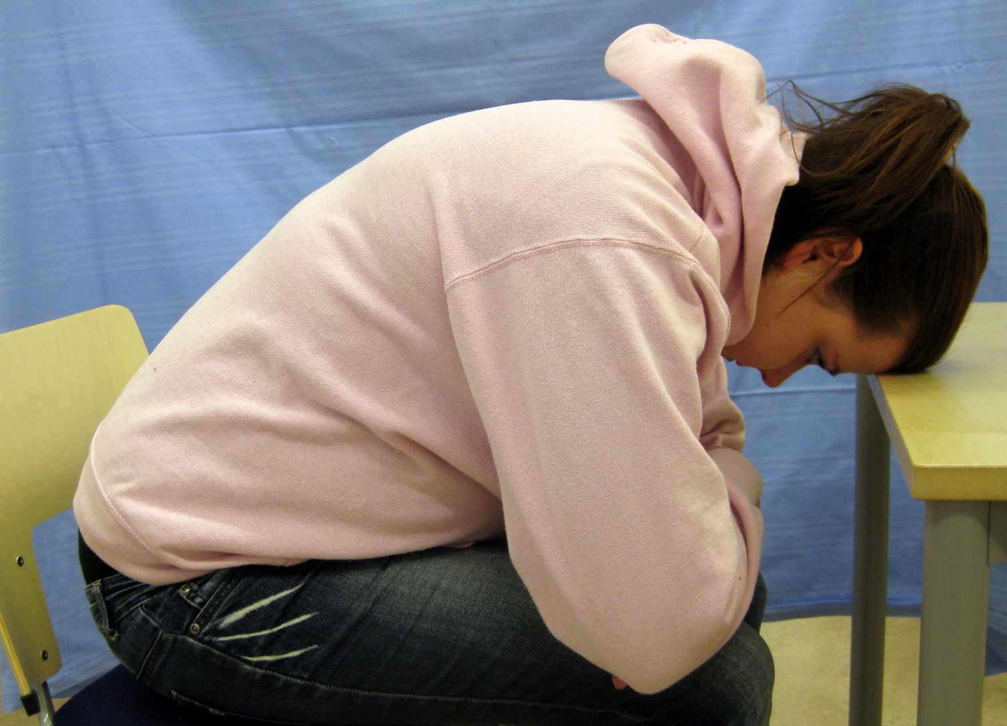
Ajurin asento 1
Ajurin asento on istuma-asento, jolloin potilaan ylävartalo on etukumarassa ja hän nojaa joko pöytään tai jalkoihinsa

Slide 54
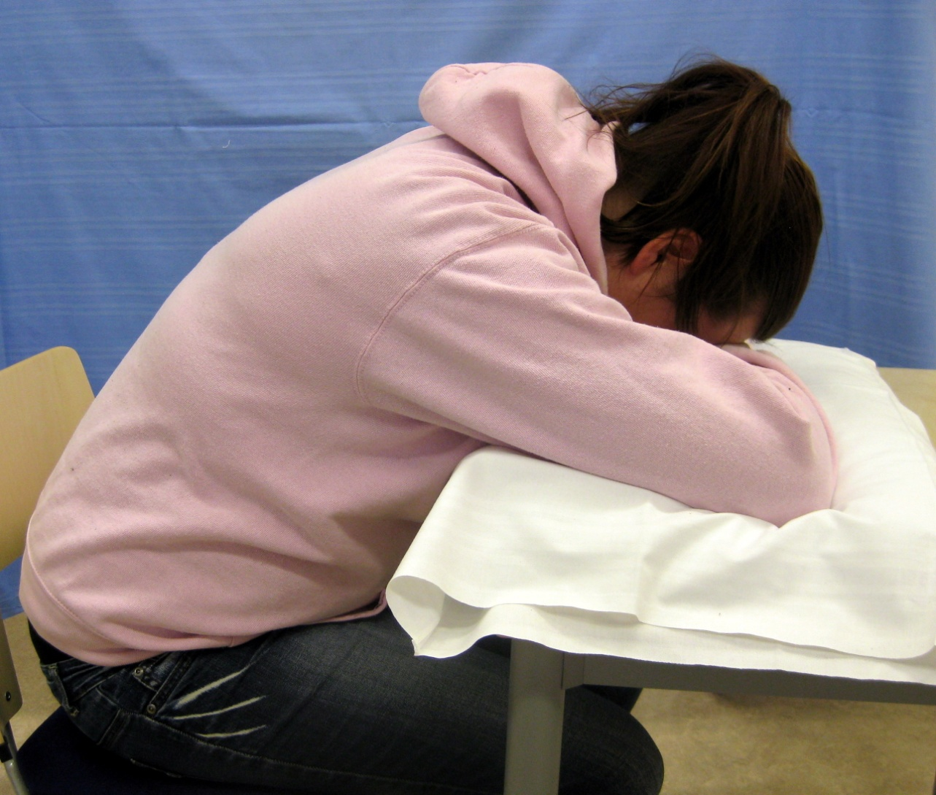
Ajurin asento 2

Slide 55
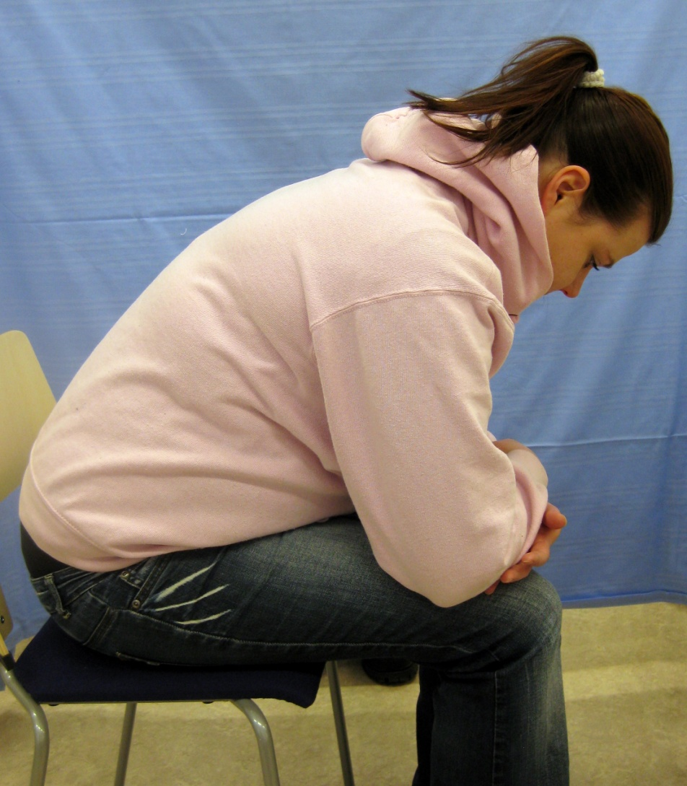
Ajurin asento 3

Slide 56
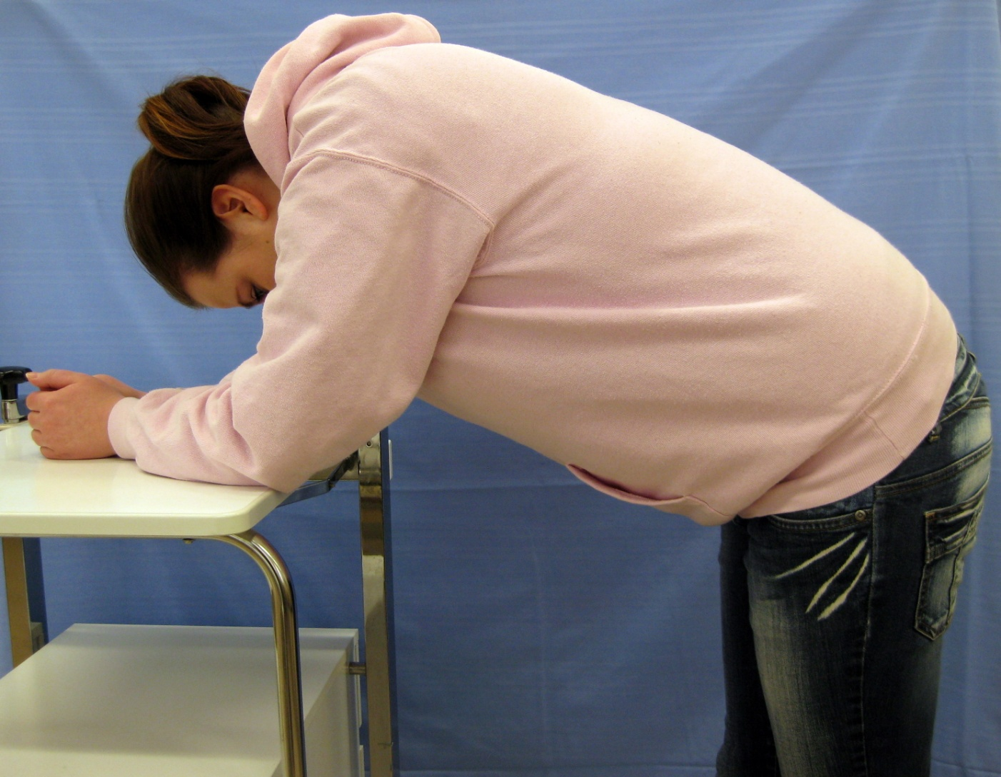
Ajurin asento 4
Halutessaan potilas voi olla myös seisten, jolloin hän nojaa esimerkiksi pöytään

Slide 57
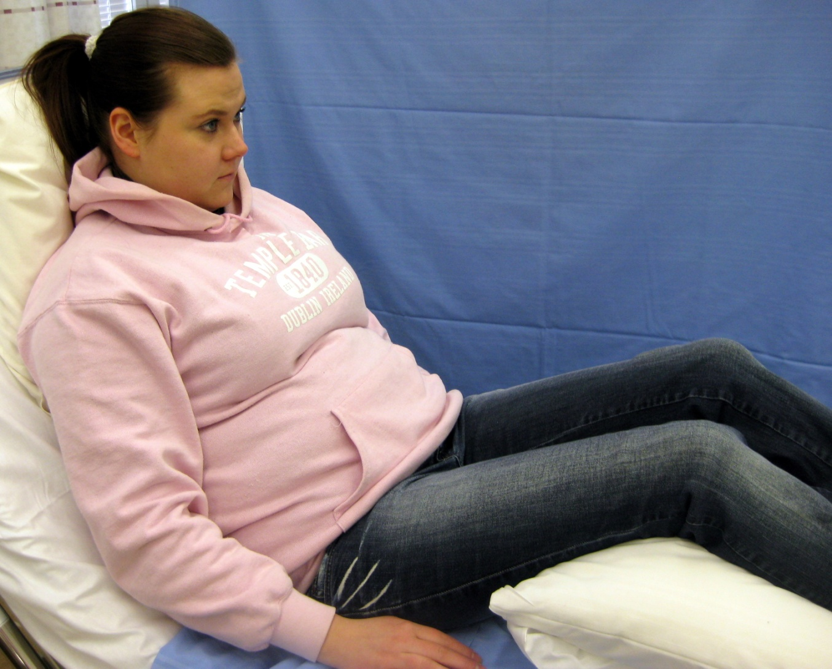
Puoli-istuva asento 1
Polvien ja pään tukeminen tyynyllä parantaa asentoa ja rentouttaa vatsalihaksia

Slide 58
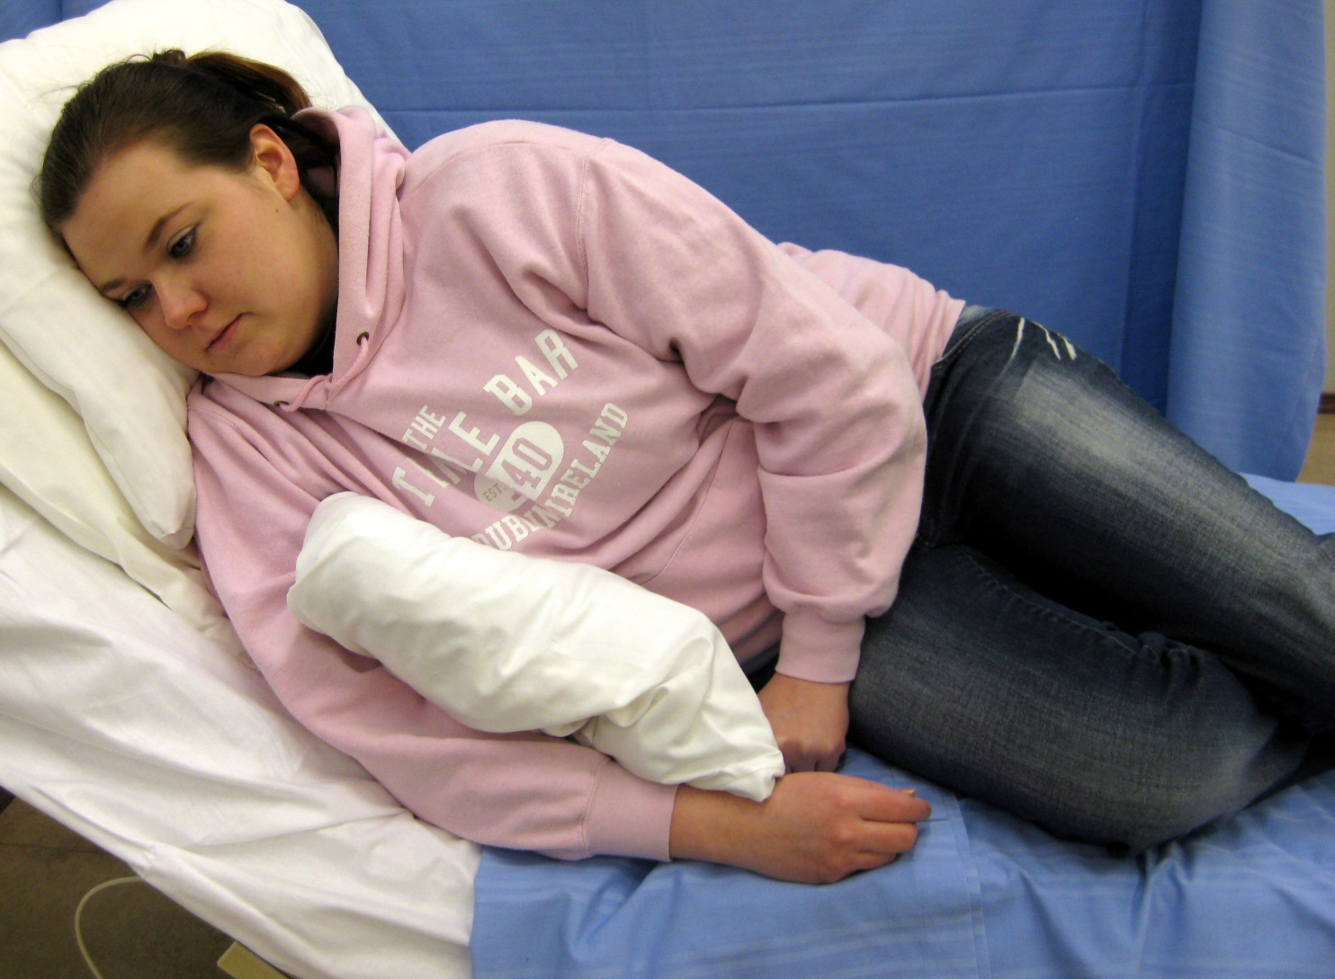
Puoli-istuva asento 2
Tyynyjä voi käyttää muokkaamaan potilaalle mahdollisimman hyvä asento

Slide 59
Hengityslihasten harjoittelu ja apuvälineiden käyttö
Hengitystä tehostavia ja auttavia harjoituksia, joilla pyritään tehostamaan pallea- ja kylkiluuhengitystä
Jos hengityslihaksissa on enemmän voimaa ja kestävyyttä, se vähentää potilaan hapentarvetta
Harjoittelu voi myös irroittaa limaa
Fysioterapeutti ohjaa sekä potilasta että henkilökuntaa
Potilaan yleiskunnosta huolehtiminen on tärkeää, auttaa palautumaan paremmin esimerkiksi infektioista
Liikunnallinen kuntoutus aloitetaan vähitellen silloin, kun sairaus ei ole akuutissa vaiheessa
Apuvälineiden käyttö vaikeaa keuhkosairautta sairastavalle yleensä hyödyllistä
Sisäänhengitystä vastustavat harjoituslaitteet
  Tehostettu sisäänhengitys parantaa keuhkojen laajenemista, jottei potilas hengittäisi pinnallisesti
Uloshengitystä vastustavat harjoituslaitteet

Slide 60
Hengitysharjoitusten tavoitteet
Pyritään parantamaan hengitystyön hyötysuhdetta
Tehostetaan sisäänhengityksen jakautumista
Hengitystekniikan optimointi
Ryhdin parantaminen
Rintakehän liikkuvuuden lisääminen
Hengityslihasten rentoutus
Potilaan jännittyneisyyden helpotus
Tehostetaan liman irtoamista
Estetään alektaasien eli keuhkonosien ilmattomuuden syntymistä ja tehostetaan niiden avautumista

Slide 61
3. Hengityksen toimintaa tukevia ja seurannassa käytettäviä apuvälineitä

Slide 62
PEP-pullo
Positive expiratory pressure
Pullossa uloshengitysvastus eli vesi
  Saadaan ilmaa liman taakse, jotta lima liikkuisi ylemmäs hengitysteissä
  Lima voidaan yskiä pois

Slide 63
PEP-pullo
Pulloksi käy mikä tahansa noin litran pullo, jossa noin 15 cm vesipatsas
Puhallusletkun halkaisijan tulee olla noin 1 cm ja pituuden noin 50 cm
Potilas hengittää ulos vastuksen kautta noin 10-20 kertaa kerrallaan
Uloshengityksessä paine kasvaa ja se saa keuhkokudoksen pienet ilmakanavat avautumaan
  Keuhkojen kasaanpainuminen estyy
  Keuhkotuuletus paranee
  Parempi hapetus
  Parempi hiilidioksidin poistuminen

Slide 64
PEP- pullo
Harjoituksia jatketaan 5-15 minuuttia potilaan voinnin mukaan tai kunnes limaa ei enää irtoa
Potilaan tulisi toistaa harjoitusta useasti päivässä
PEP- harjoittelua käytetään lähes rutiininomaisesti keuhkoahtaumataudin pahenemisvaiheissa, vaikka hoidon tehosta ei ole kontrolloituja tutkimuksia

Slide 65
Yskiminen
Elimistön suojautumiskeino
  Poistaa eritteitä hengitysteiden ylä- ja keskiosista
Tärkeää koska, lima
  Tukkii keuhkoputkia
  Aiheuttaa hengenahdistusta
  Vaikeuttaa kaasujen vaihtoa
  Lisää tulehdussairauksien riskiä
Notes:
> fontit! > yksi kokonaisuus hyvä!> selkeä jaottelu diasarjoihin! Mitä eka vuonna, mitä sitten? Mikä valmistumisvaiheessa?

Slide 66
Keuhkosairaan potilaan yskimisessä huomioitavia asioita
Yskimistekniikkaan kiinnitettävä erityistä huomiota, jotta se onnistuu hyvin, kivuttomasti ja lima lähtee hengitysteistä
Oikea yskimistekniikka:
  Potilaan oltava pystyasennossa
  Normaalin uloshengityksen aikana henkäistävä tehokkaasti 2-3 kertaa ja yskäistään vahvasti
  Toistetaan voinnin mukaan n. 3 kertaa, pitämällä välillä tauot

Slide 67
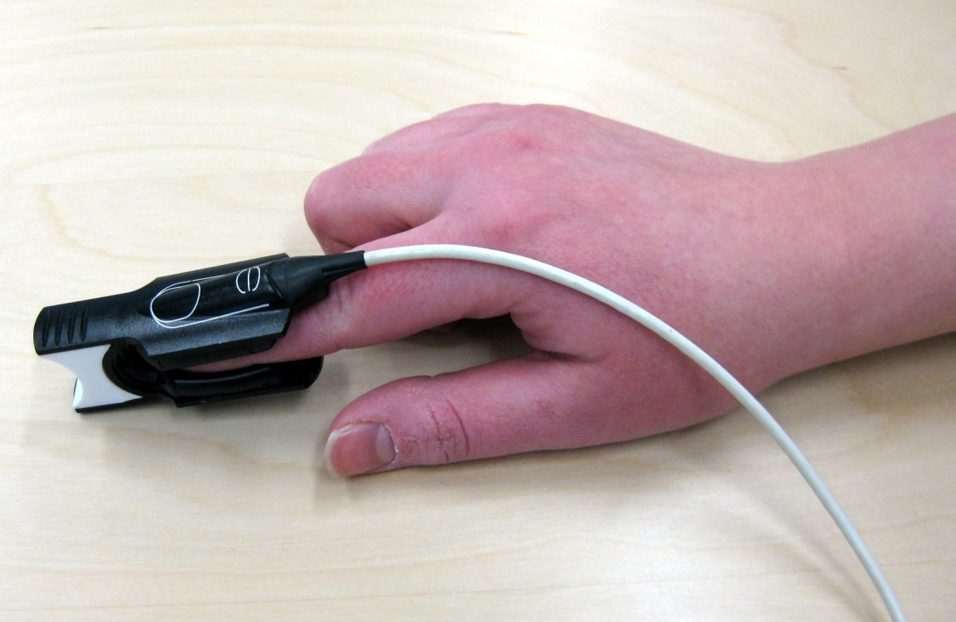
Happisaturaatio (SaO2)
Eli valtimoveren happikylläisyys
Mitataan pulssioksimetrilla
  Ihon läpi anturilla (anturin infrapunavalo imeytyy hemogloniiniin)
  Sormesta, korvanlehdestä, varpaasta
  Tunnistaa myös
  sydämen sykkeen
  (=pulssitiheys)
  Pulssioksimetri

Slide 68
Happisaturaatioarvo
Normaali happiarvo 95 – 99 %, kroonisessa keuhkosairaudessa (esim. COPD) 80 %
Kuvaa
  Happea sisältävän hemoglobiinin osuutta kokonaishemoglobiinista
  Kuinka happi kulkeutuu kudoksiin
Käytetään
  Seurattaessa verenkierron ja hengityksen muutoksia
  Arvioitaessa happihoitoa

Slide 69
Huomioitavaa
Ei tunnista hiilidioksidia eikä häkää
Näyttämä arvo kymmeniä sekunteja myöhässä keuhkoverenkierron tilasta
  Laskentaviive, verenkiertoaika
Virhelähteet muuttavat happiarvoa
  Kynsilakka, lika anturipaikassa
  Potilaan liikkeet
  Huono ääreisverenkierto

Slide 70
Yllättävä happisaturaatio
Eli happisaturaatioarvo potilaalla jolla ei kroonista keuhkosairautta < 95 % tai potilaalla jolla krooninen keuhkosairaus < 80%
Tarkasta mahdolliset virhelähteet
Annetaan lisähappea kunnes saturaatio > 90%
  Kroonista keuhkosairautta sairastaville lisähappea max. 4 litraa minuutissa
Tarpeen vaatiessa paikalle kutsutaan lääkäri

Slide 71
Valtimoverikaasuanalyysi eli arteria astrup
Kun potilaalla on hengenahdistus, veren hiilidioksidipitoisuus nousee ja happiosapaine sekä pH-arvo laskevat
Sen avulla voidaan selvittää kaasujenvaihtoa ja happo-emästasapainoa keuhkoissa
Analyysi tehdään valtimoverestä ja näyte otetaan ranne-, kyynär- tai reisivaltimosta
Näyte otetaan kahden millilitran ruiskulla ja pienellä injektioneulalla, ja näytteenoton jälkeen on hyvä asettaa hiekkapussi pistokohtaan, mikäli näyte on otettu nivusesta
Näytettä tulee käsitellä varovaisesti, jotta ilmakuplat eivät sekoittuisi siihen. Näyte tulee tutkia puolen tunnin kuluessa, jotta saadaan luotettava tulos

Slide 72
HENGITYSTEIDEN AUKIPITÄMINEN IMUN AVULLA
Poistetaan ylimääräiset eritteet
  Jos potilas ei itse jaksa / pysty yskimään
Mikäli nielussa tai suussa hengitystä haittaavia eritteitä
Imeminen ylemmistä hengitysteistä
  Puhtaat välineet
Imeminen alemmista hengitysteistä
  Steriilit välineet
Hoitaja havainnoi potilasta ja päättää imun tarpeellisuuden
Notes:
> Mistä poistetaan?puhdas väline? > miten imetään?

Slide 73
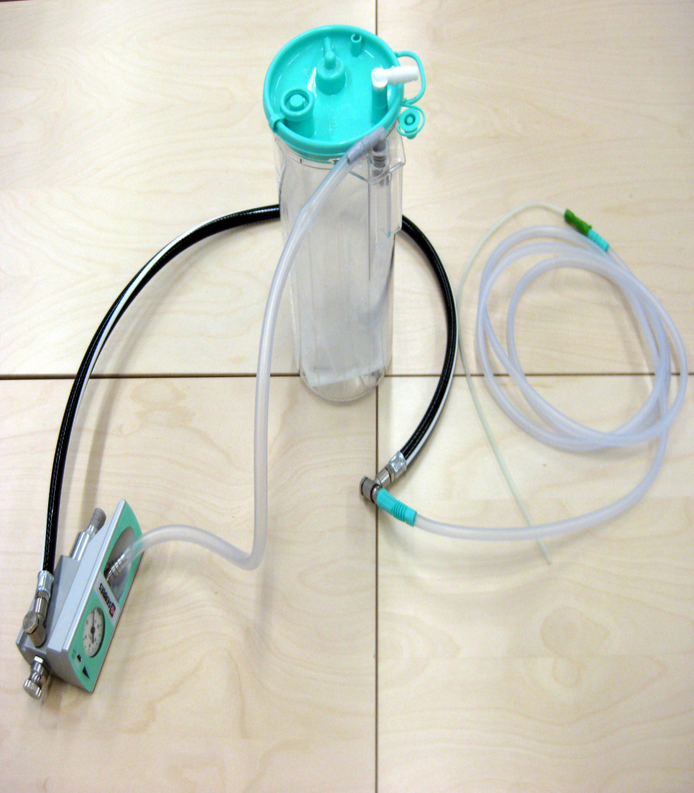
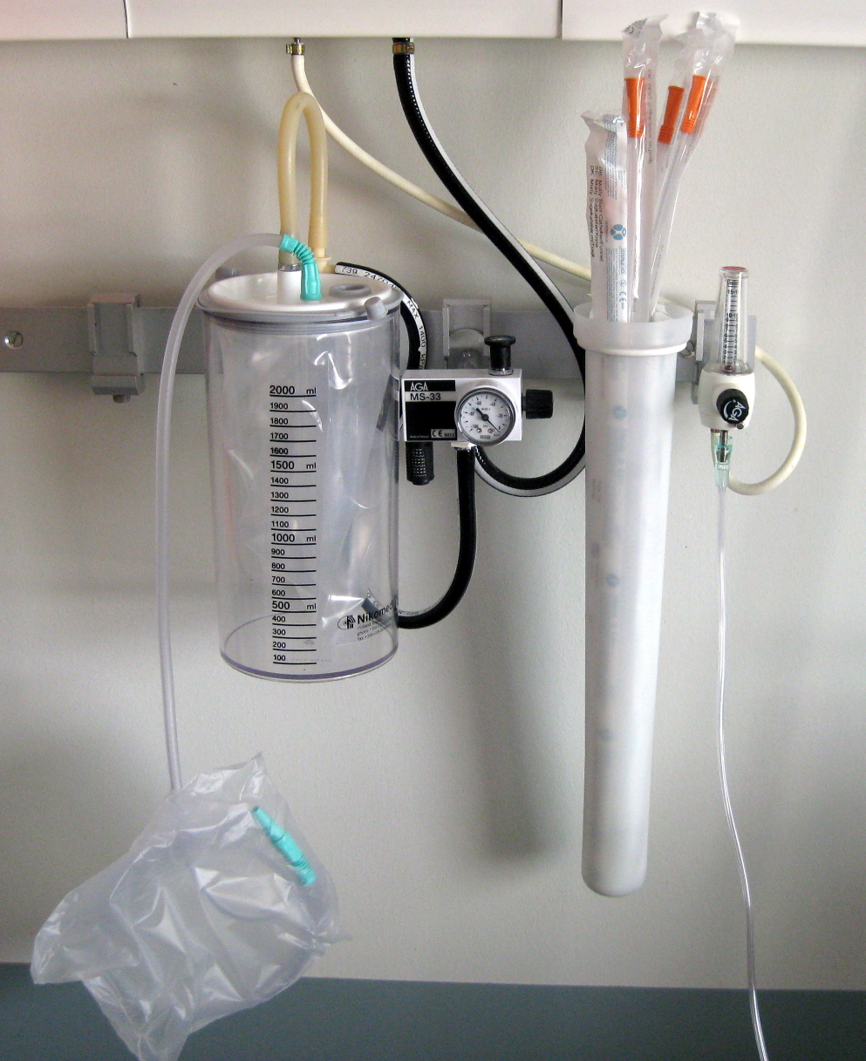
Kuvia imulaitteesta

Slide 74
HENGITYSTEIDEN AUKIPITÄMINEN
Käsien pesu ja desinfiointi
Tehdaspuhtaat hanskat ja maski
Imulaite päälle, teho (max 20mmHg) ja laitteen toimivuus testataan imemällä imukatetrilla vettä mukista
Imukatetri potilaan suuhun, poskien kautta hengitysteihin, varoen limakalvoja
Imukatetrin ollessa nielussa, imu laitetaan päälle
Imukatetria vedetään hitaasti ulospäin hengitysteistä
Imukerran kesto 20 s, tauko, suoritetaan uusi imu
Potilaan tarkkailu, turvallisuus
  Hengitys, verenpaine, happisaturaatio
Imettyjen eritteiden (lima, veri) tarkkailu
  Laatu ja määrä
  Kirjaus

Slide 75
ASTMAA TAI KEUHKOAHTAUMATAUTIA SAIRASTAVAN POTILAAN LÄÄKEHOITO

Slide 76
Astman ja COPD:n lääkehoito
Lääkehoidon pohjan luovat
  Anti-inflammatoriset eli limakalvon tulehdusta rauhoittavat lääkkeet
  Keuhkoputkia avaavat eli bronkodilatoitavat lääkkeet
COPD:ssä käytetään samoja lääkkeitä kuin astman hoidossa
  Lääkkeillä ei voida parantaa eikä estää tautia etenemästä, mutta oireita voidaan helpottaa keuhkoputkia avaavilla lääkkeillä

Slide 77
Annostavat
Inhalaatiojauheet
Inhalaationesteet
Annosaerosolit
Tabletit

Slide 78
Inhaloitavat kortikosteroidit
Beklometasoni
Budesonidi
Flutikasoni

Slide 79
Inhaloitavat kortikosteroidit
Hoito aloitetaan yleensä suurella annoksella, jotta potilas saadaan oireettomaksi
Sitten etsitään pienin mahdollinen annos, jossa potilas on oireeton
Saattavat parantaa lievän astman kokonaan
Yleensä tehokkaita ja hyvä hoitovaste

Slide 80
Pahenemisvaiheissa
Hoidoksi voi riittää inhaloitavien lääkkeiden annoksen tuplaus lyhyeksi ajaksi
Esimerkiksi virusinfektion yhteydessä lyhyinä kuureina myös suun kautta tabletteina
  Prednisolon
  Metyyliprednisolon
Kortikosteroideja voidaan antaa myös laskimoon tai injektiona astmakohtauksessa

Slide 81
Haittavaikutukset
Suun tai nielun hiivainfektio (tämän takia muista huuhdella suu)
Äänen käheys
Suurina annoksina lisääntyy verenkierrossa (glukokortikoidilama ja luuston kalkkikato)
Lasten pituuskasvu saattaa hidastua
Asetyylisalisyylihappo, ibuprofeiini ja beetasalpaajat supistavat keuhkoputkia ja saattavat aiheuttaa yliherkkyysreaktion

Slide 82
MUUT ASTMAN JA COPD:N HOIDOSSA KÄYTETTÄVÄT LÄÄKKEET

Slide 83
Kromonit
Natriumkromoglikaatti
Nedokromiili
Paikallisesti annosteltavia
Heikompitehoisia kuin inhaloitavat kortikosteroidit
Allergiaan ja allergiseen astmaan (ennaltaehkäisevät limakalvontulehdusta)
Yleensä säännöllinen käyttö
Tilapäisesti ennen allergeenirasitusta
Hyvin siedettyjä (joskus yskänärsytys)

Slide 84
Antikolinergit
Estävät parasympaattista hermoa supistamasta keuhkoputkia
Vähentävät liman eritystä
Ipratropiini
Oksitropiini
Inhaloiden oireenmukaiseen hoitoon
Haittavaikutuksina suun kuivuminen
Yhdistelmissä fenoterolin tai salbutamolin kanssa
Käytetään etenkin COPD:n hoidossa yhdisteenä sympatomimeettien kanssa.

Slide 85
Leukotrieenien estäjät
Salpaavat leukotrieenireseptoreita
Leuktrieenit ovat välittäjäaineina astmaaperäisessä tulehduksessa sekä sileän lihaksen supistumisalttiudessa
Suun kautta otettavia (helppo antaa heille, joille inhalaatiolääkket eivät sovi)
Tsafirlukasti
Montelukasti
Lievän tai keskivaikean astman hoidossa
Hyvin siedettyjä (päänsärky ja pahoinvointi)

Slide 86
Sympatomimeetit
Laajentavat keuhkoputkia vaikuttamalla sileän lihaksiston sympaattiseen hermostoon
Salbutamoli
Fenoteroli
Terbutaliini
Hengitysteihin inhaloiden
Akuutteihin astmaoireisiin ja ennaltaehkäisyyn, ei pitkäaikaiseen käyttöön
Haittavaikutuksina sydämentykytys, vapina ja pääkipu
Mitä vähemmän näitä lääkkeitä tarvitsee käyttää, sitä paremmassa hoitotasapainossa astma on

Slide 87
Pitkävaikutteiset beetasympatomimeetit
Jos inhaloitavilla kortikosteroideilla ei toivottua tulosta tai kortisonihoito ei käy
Aamuyön oireisiin
Salmeteroli
  Vaikuttaa hitaammin kuin salbutamoli, ei äkillisiin kohtauksiin
Formoteroli

Slide 88
Teofylliini
Laajentaa keuhkoputkia
Oireenmukaiseen lääkitykseen pääasiassa silloin, kun muut lääkkeet eivät pidä oireita kurissa
Yleensä tabletteina, myös laskimoon
Haittavaikutuksina pahoinvointi, unettomuus, vatsakivut, suurina annoksina sydämen rytmihäiriöt

Slide 89
Adrenaliini
Vaikeaan astmakohtaukseen
Vähentää limakalvojen turvotusta
Laukaisee tilan, jossa keuhkoputket ovat supistuneita
Yleensä injektiona lihakseen, ihon alle tai suoraan laskimoon
Nopeuttaa sydämen sykettä

Slide 90
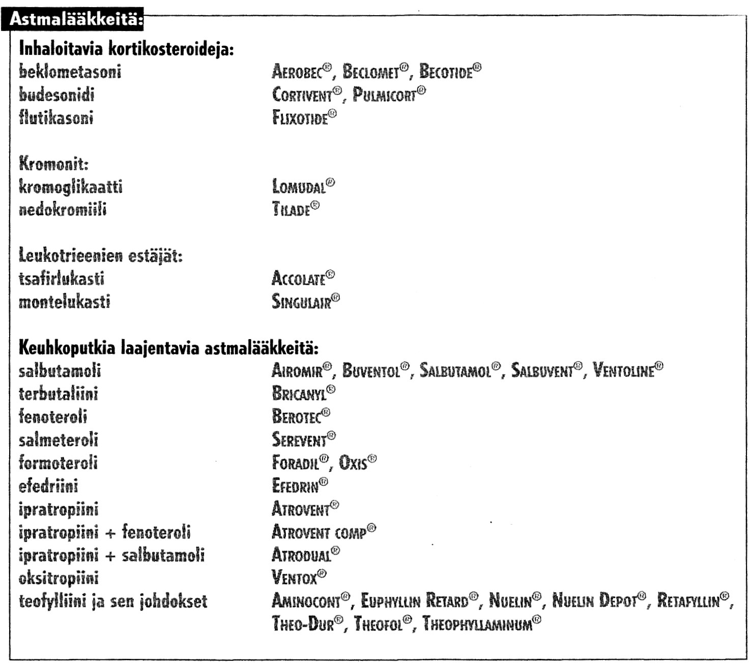
Astma- ja COPD-lääkkeitä

Slide 91
Lääkesumutin eli spira eli nebulisaattori
Lääkesumuttimen avulla voidaan antaa inhaloitavia lääkkeitä, esim. astman hoidossa
Muuttaa nestemäisen lääkkeen sumuksi, joka potilaan hengittäessä siirtyy hengitysteihin
  →vaikuttaa limakalvoilla tai keuhkorakkuloilla tai verenkierron kautta koko elimistössä
Kosteuttaa hengitysteitä ja edistää liman irtoamista

Slide 92
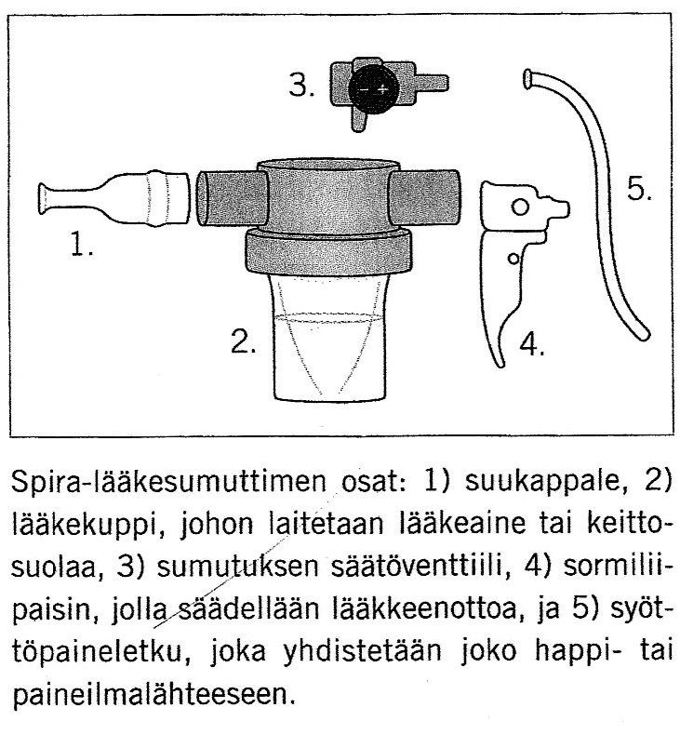
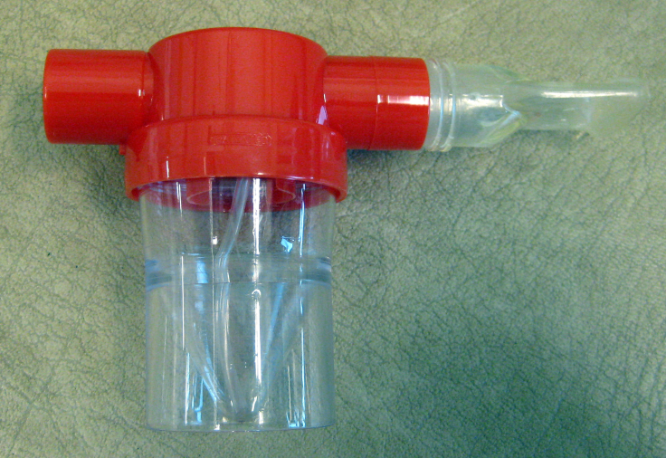
Lääkesumutin
Lääkesumutin

Slide 93
Lääkesumuttimen käyttö
Potilas ohjataan mukavaan asentoon
Määrätty lääkeannos laitetaan sumuttimeen ja virtausmittari säädetään noin 5l/min → lääke höyrystyy tehokkaasti
Potilas hengittää sumuttimesta tulevaa höyryä suukappaleen tai naamarin avulla niin kauan kunnes sumutin on tyhjä
Tämän jälkeen potilasta pyydetään yskimään
Lääkesumuttimen välineet pestään ja kuivataan valmiiksi seuraavaa lääkkeenantokertaa varten

Slide 94
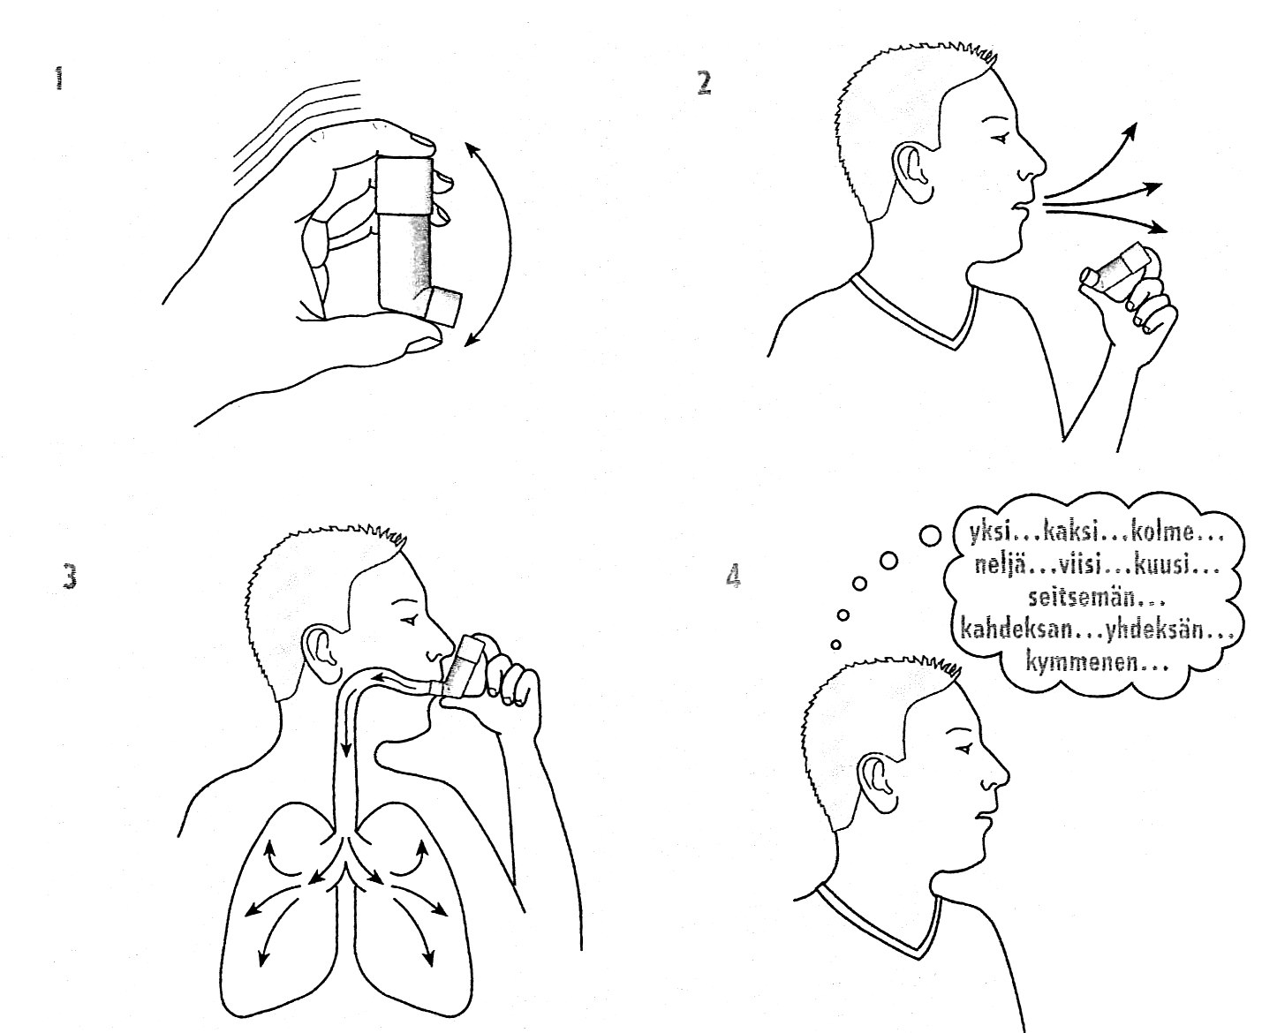
Lääkesumuttimen käyttö

Slide 95
Happihoito
Tarkoituksena on potilaan elämänlaadun parantaminen
Keuhkosairautta sairastavalla keuhkojen toiminta voi heiketä vähitellen
  Seurauksena valtimoveren happikylläisyyden väheneminen eli hypoksemia
  Kudoksiin tulee hapenpuute eli hypoksia
Happea voidaan antaa esimerkiksi happinenällä, -viiksillä tai -maskilla

Slide 96
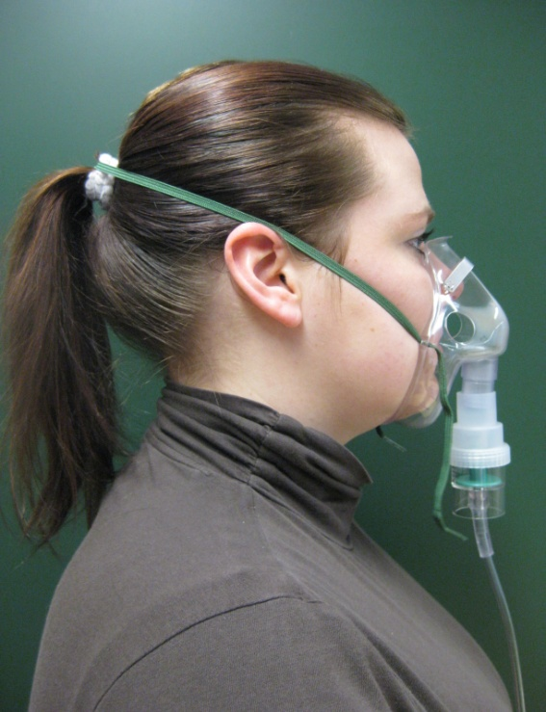
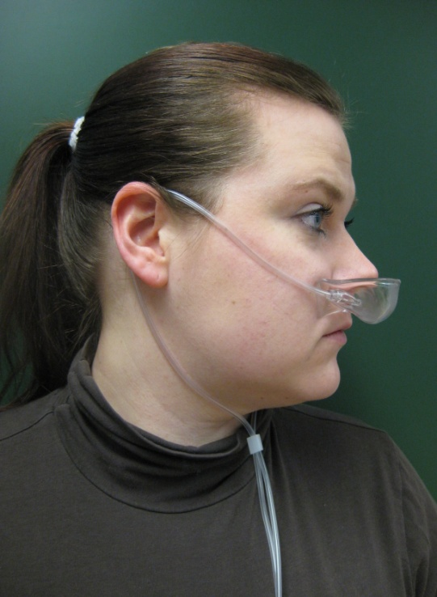
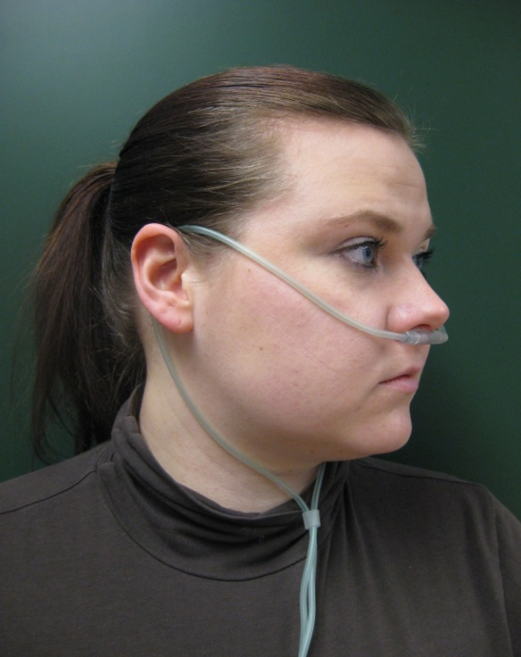
Happimaski+sumutin, happinenä ja happiviikset

Slide 97
Happivirtauksen määritys
Yksilöllistä jokaisen potilaan kohdalla
Litraa/minuutissa
Suosituksena happivirran lisääminen 1l/min rasituksessa ja unen aikana
Keuhkoahtaumatautipotilaalle annetaan happea 1-4 l/min

Slide 98
Happirikastin
Pitkäaikaisessa hoidossa kotona
Huoneilma kulkee karkea- ja hienosuodattimen sekä bakteerinestosuodattimen läpi
Ilmasta suodatetaan vain happi
  Muut kaasut jäävät suodattimiin
Kotona happiletku yhdistetään happiviiksiin, joten potilas voi liikkua vapaammin
Käyttö aloitetaan aina sairaalassa, jossa käyttö ja huolto neuvotaan

Slide 99
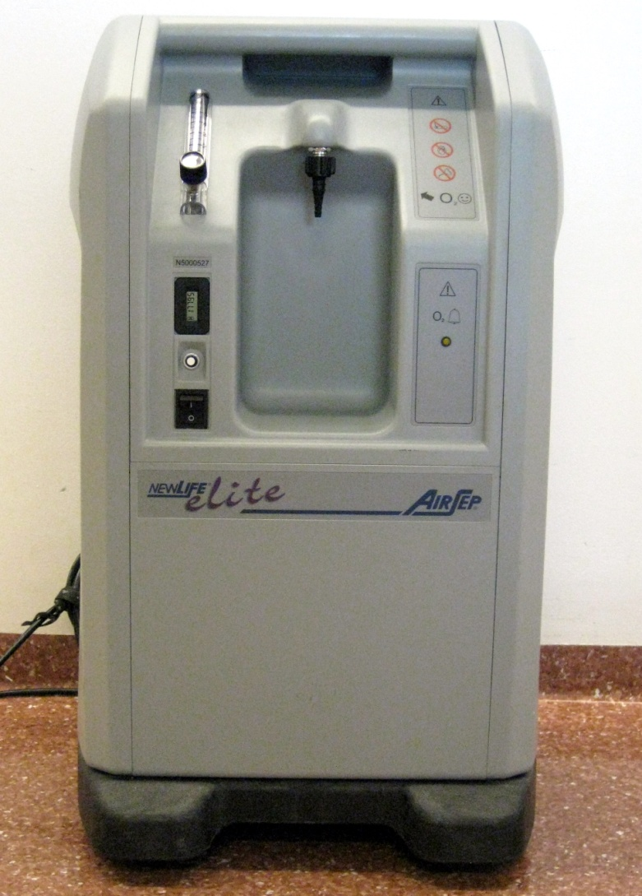
Happirikastin

Slide 100
Lääkkeellinen happi
Happihoidon lisäksi anestesiassa, hapenpuutteessa ja ylipainehappihoidossa
Lääkitsemistä, joten antoon oltava selvät syyt ja lääkärin määräämä resepti
Valmistetaan ilmasta tislaamalla
  Epäpuhtaudet poistuu ja kaasut erotellaan teollisesti
Lopputuloksena yli 99,5% happea joko kaasuna tai nesteenä
Nestemäinen happi voidaan pakata pieneen pulloon, jolloin sitä on helppo kuljettaa mukana

Slide 101
CPAP (Continuous Positive Airway Pressure) -hoito
Eli jatkuva positiivinen ilmatiepainehoito
Nielua auki pitävät lihakset relaksoituvat, hengitys ei kulje normaalisti
Periaatteena saada hengitysteihin ilmanpaine
  Estää hengitysteiden kasaanpainumisen sisäänhengityksen aikana
  Helpottaa hengitystä
Tavoitteena
  Normaali hengitys
  Unenlaatu paranee tyydyttäväksi
  Työ- ja suorituskyky pysyvät yllä
  Myöhäiskomplikaatioiden ehkäisy
  Kuolleisuuden vähentäminen

Slide 102
Käytetään hengityshäiriöissä, joista haittaa elämälle
  Uniapnea
  Astmassa ja COPD:ssa mikäli happi- ja lääkehoito eivät auta
    Ei kuitenkaan niistä johtuvissa kohtauksissa tai akuutissa hengitysvajauksessa
Hoidon aloittaa hengitysfysiologiaan perehtynyt lääkäri
Hoidon aloitukseen vaikuttavat
  Oireiden vaikeusaste
  Hoitomyönteisyys ja yhteistyökyky
  Ikä
  Muut sairaudet
Laitteen käyttöönottoon vaikuttavat oireet
  Päiväaikainen väsymys
  Mielialahäiriöt
  Toistuvat heräämiset unen aikana

Slide 103
Hoitoa ei aina aloiteta, oireisiin voi itse vaikuttaa
  Laihdutus
  Asentohoito
  Tupakoinnin lopettaminen
  Keuhkosairauksien hyvä hoito
Aloitus turvallista, vaatii että:
  Potilas tajuissaan
  Hengittää itse
  Yhteistyökykyinen

Slide 104
Hoitoa estävät
  Vamma / leikkaus kasvojen alueella
  Pahoinvointi / oksentaminen
  Ruansulatuskanavan yläosan operaatiot
Vaikutukset muutamissa minuuteissa
  Hengitystiheys pienenee
  Happisaturaatio kasvaa
  Potilas rauhoittuu
Sivuvaikutuksia ja haittoja
  Nenän tukkoisuus
  Silmien ärsytys
  Maskin painaminen
  Myssyn / remmien epäsopivuus
  Nuha
  Melu

Slide 105
Kasvoille maski, remmin tai myssyn avulla
  Nenän ja suun tai pelkän nenän peittäviä
  Maskissa reikiä hiilidioksidin poistumiseksi
  Yksilöllinen koko
    Liian iso: reunojen ilmavuodot
    Liian pieni: painevammat
Laite puhaltaa ilmateihin huoneilmaa tasaisena virtana
  Yksilöllinen painetaso
Ongelmana potilaiden sopeutumattomuus hoitoon, haittavaikutukset
Hoidon periaate kerrottava, jotta hoitoa ei laiminlyödä

Slide 106
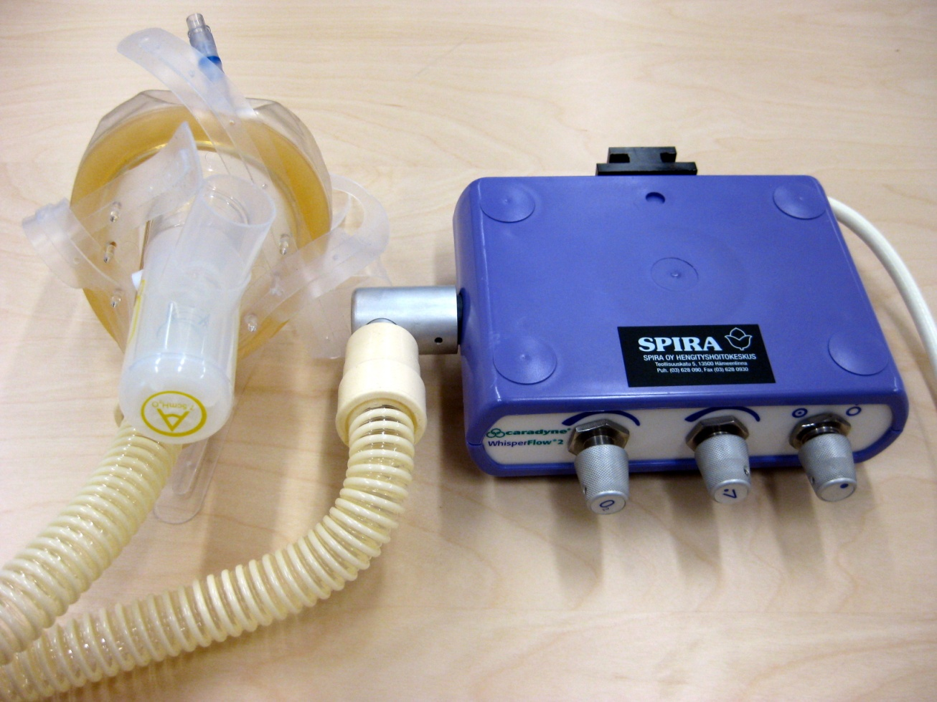
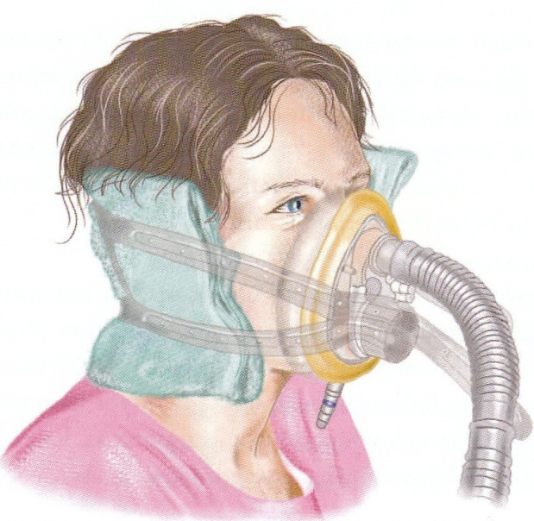
CPAP-maski & CPAP-laite

Slide 107
BIPAP (Bilevel Positive Airway Pressure) VPAP (Variable Positive Airway Pressure)
Käytetään
  Mikäli CPAP-hoito ei sovi
  Potilas tarvitsee myös ventilaatiotukea
BIPAP ja VPAP = nasaalinen kaksoispaineventilaattori
Uloshengitys helpottuu
  Laitteille ulos- ja sisäänhengitykselle eri painearvot
Laitteissa ja käytössä enemmän eroja CPAP-hoitoon verrattuna
  Mikäli yksi ei toimi, on useita eri vaihtoehtoja

Slide 108
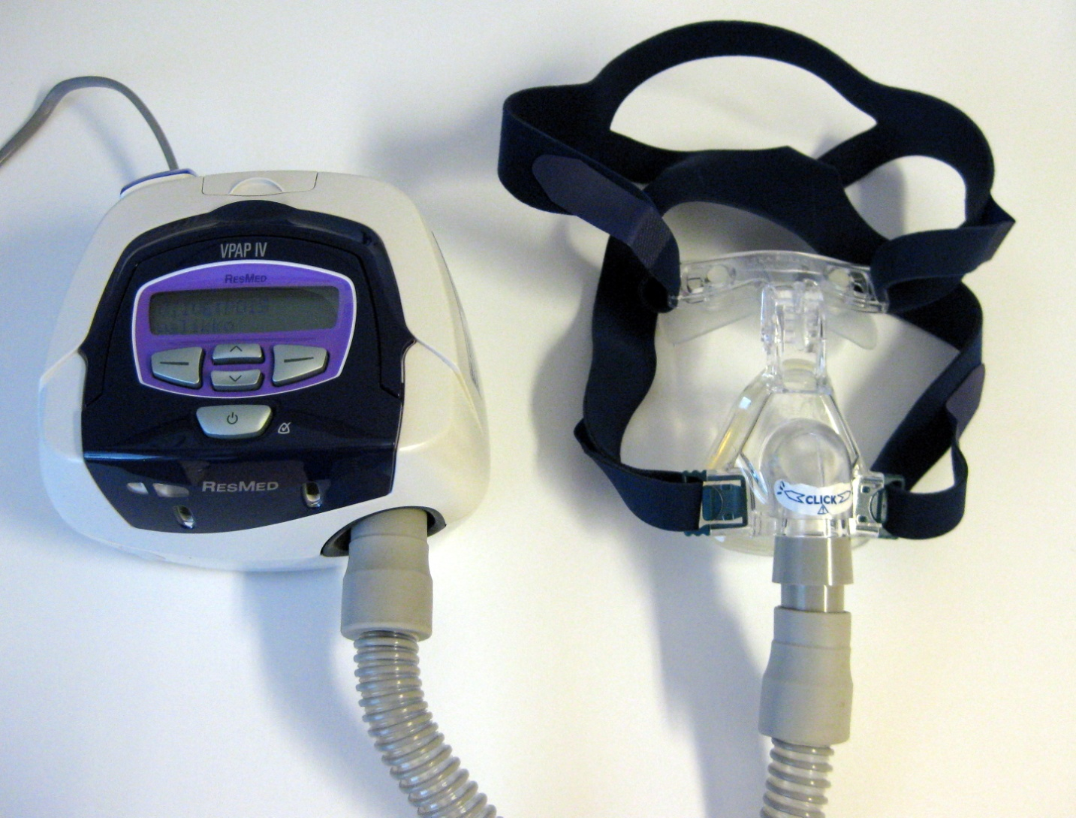
BiPAP

